Slide 1






Prestation Spécifique
Compétences de Base
Sainte-Clotilde

Slide 2
Sommaire
Les 4 axes clés
Contenu de la prestation
Organisation
Résultats attendus
Rappel de la prestation régionale « COMPETENCES DE BASE »
Planification pour notre agence

Slide 3
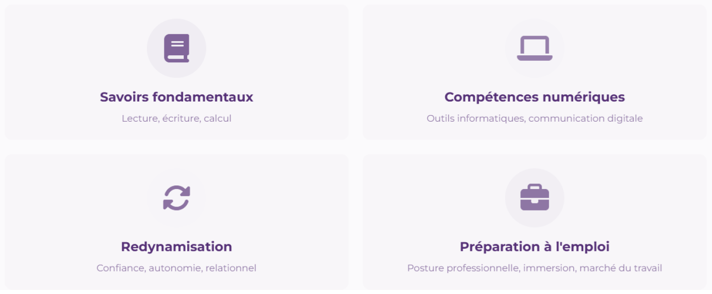
LES 4 AXES CLES

Slide 4

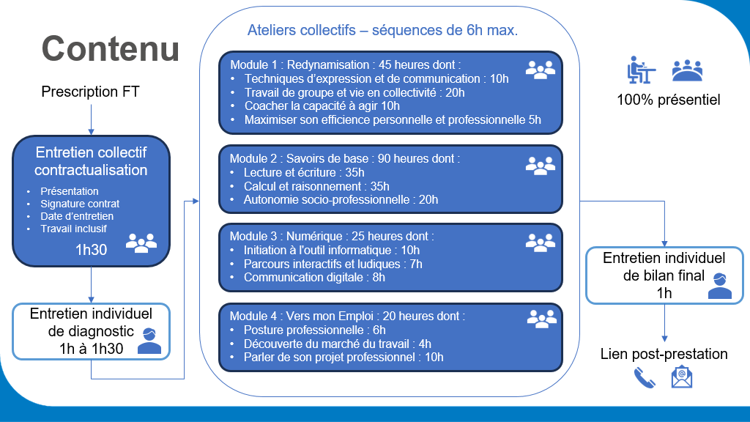




Slide 5
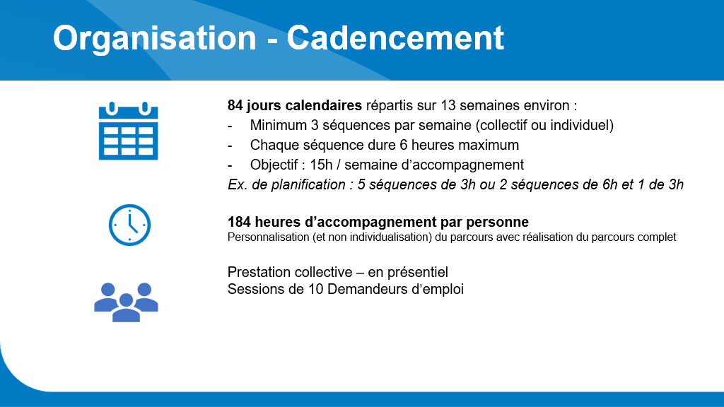

Slide 6
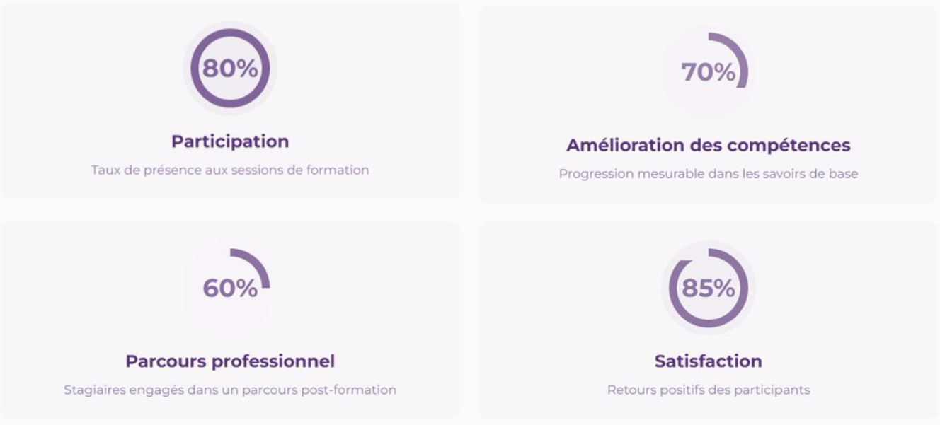
RESULTATS ATTENDUS

Slide 7
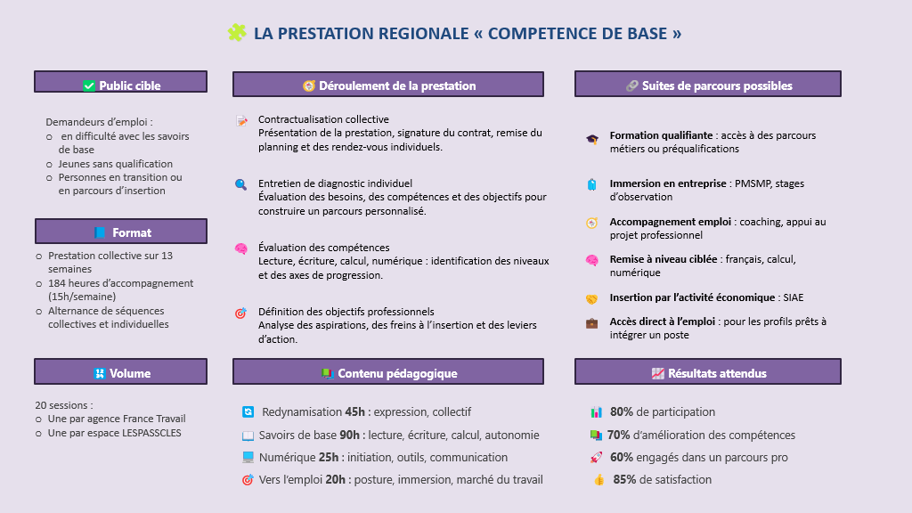
RAPPEL DE LA PRESTATION REGIONALE

Slide 8
Planification Agence de Sainte-Clotilde
Présentation de la prestation à la Team Intensive le vendredi 20/03/26 lors de la réunion d’équipe Equip’Emploi
Un tableau Teams sera créé pour enregistrer et répertorier les DE identifiés
Retour du planning par l’OF prévu le vendredi 13/03/26
Sourcing cible à partir du 21/03/26
PRESENTATION DE LA PRESTATION SPECIFIQUE « COMPETENCES DE BASE »
LE 09/03/26 PAR L’OF ENVERGURE
Repère de 20 demandeurs d’emploi afin de constituer une session avec 10 participants attendus

Slide 9
Planification Agence de Sainte-Clotilde
13/04/26
après-midi en REU 01
14/04/26
après-midi en REU 01
21/04/26
après-midi en REU00
23/04/26
matin en REU01
PROGRAMMATION DES
ATELIERS EVA
(animés par Eric et Laurianne V. )

Slide 10
Planification Agence de Sainte-Clotilde
Le jeudi 21 mai 2026 :
2 animations collectives organisés à la Bibliothèque Alain Peters avec la participation de Envergure
Un bilan intermédiaire est programmé à la fin du module 2 : Savoirs de base
Date prévisionnelle de démarrage :
01er ou 08/06/26
Bilan final de la prestation : J+84 (répartis sur 13 semaines environ)
MISE EN ŒUVRE

Slide 11
Merci

